Slide 1
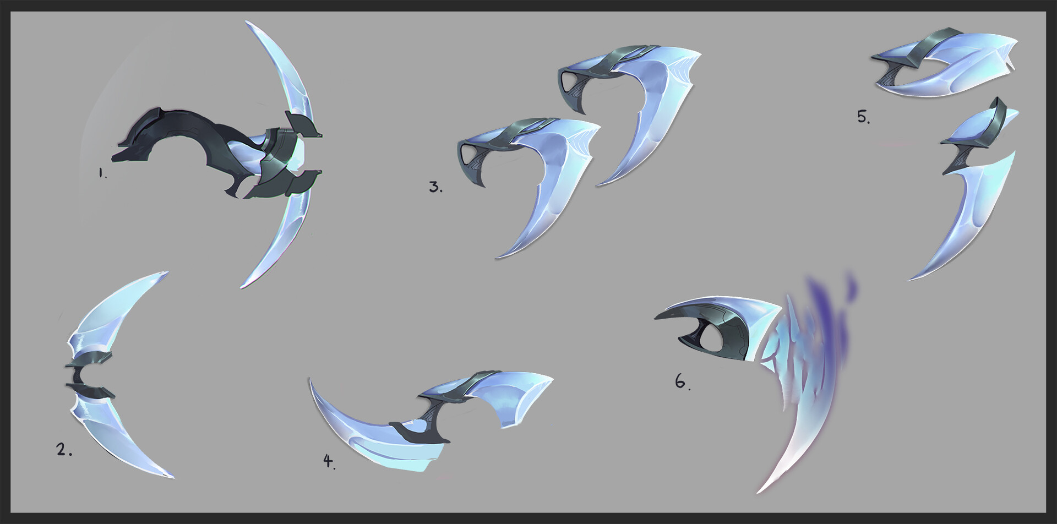

Project_Aphelios

Slide 2
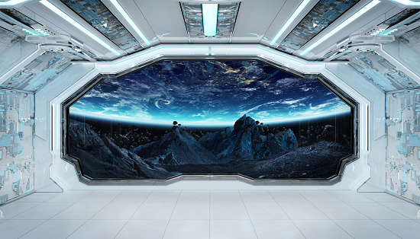

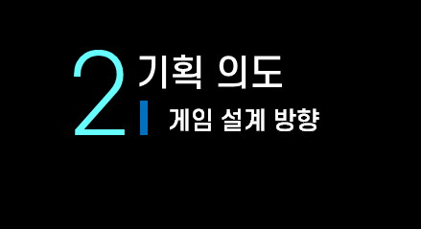
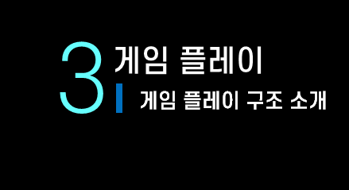
Contents
p1

Slide 3
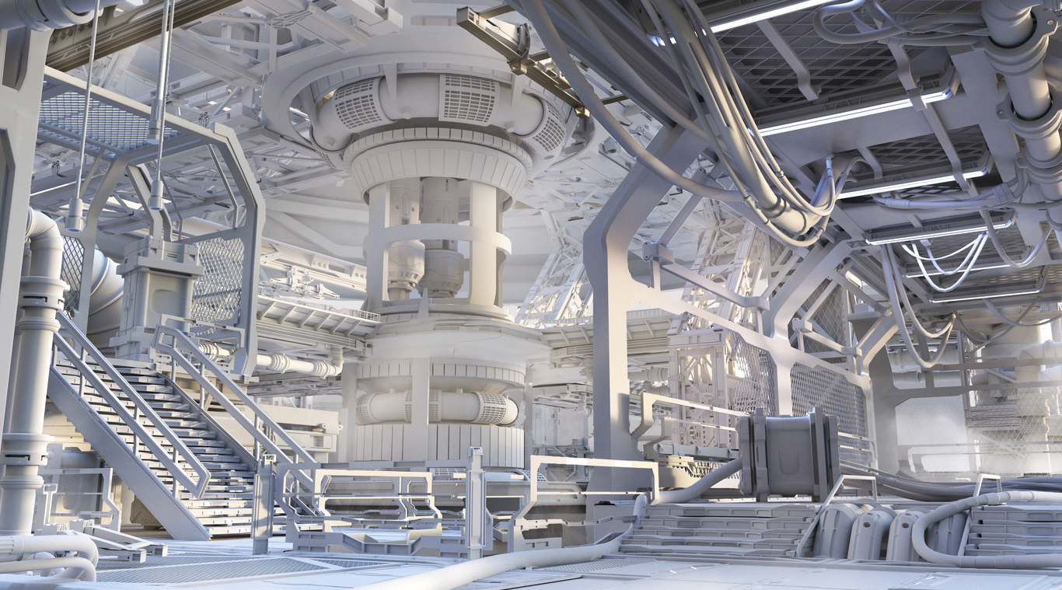

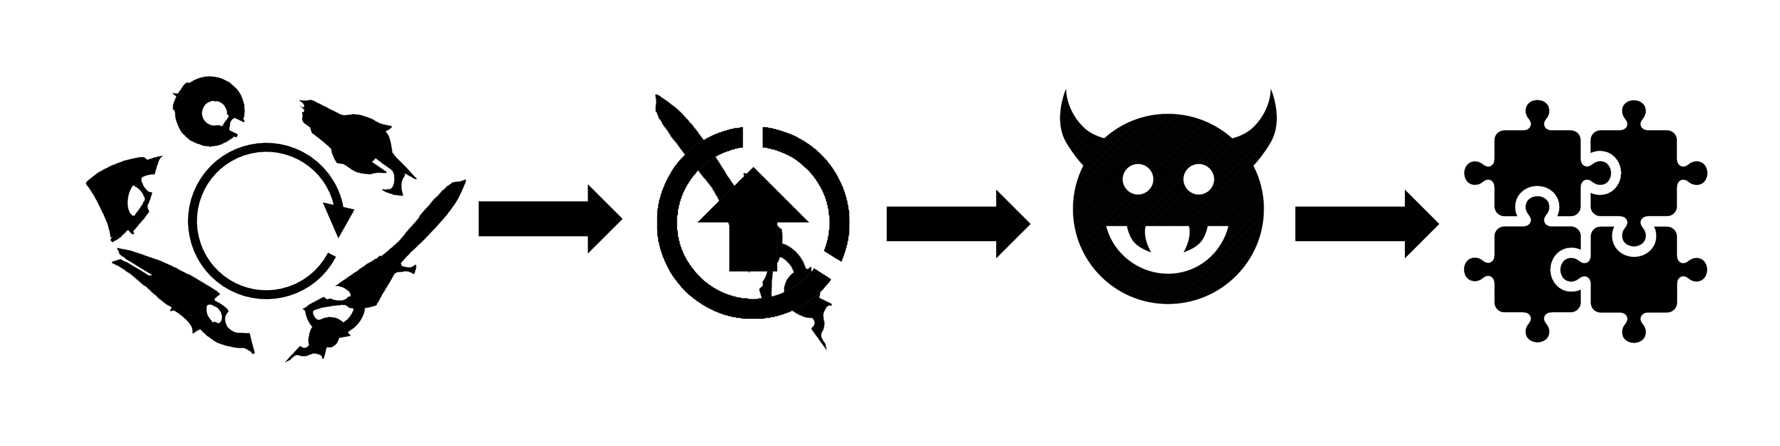
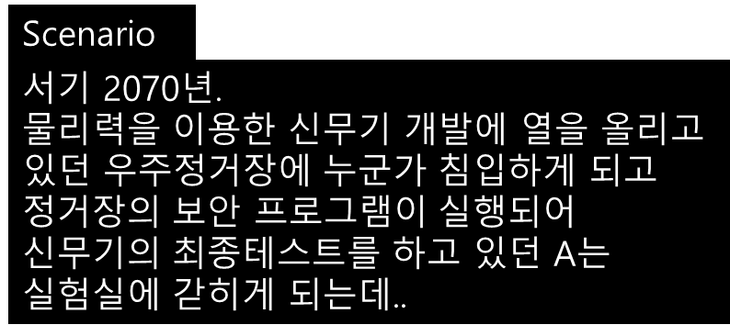
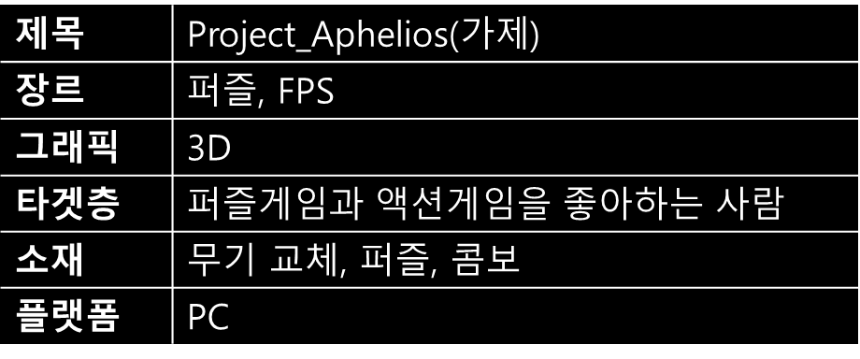
게임 개요
Summary-요약
개성 있는 무기를 사용하여 주어진 퍼즐과
나타나는 적들을 물리치는 퍼즐게임
무기 교체
강화
적과 퍼즐
무기 교체
무기 강화
적 처치
퍼즐 해결
Outline-개요
p2

Slide 4
기획 의도
Intention-의도
1) 난도 있는 퍼즐만 마주할 시 지루함을 유발할 수 있음 그걸 대비하여 적 사살이라는 액션 요소를 추가한다.
2) 한 가지 무기만 사용하는 상황을 방지하고 사용 빈도수를 비슷하게 맞추기 위하여 콤보 시스템을 추가한다.
3) 여러 무기를 사용하면 플레이어에게 혼동을 줄 수 있기에, 단순하지만 활용성이 높은 무기를 5가지 추가한다.
4) 무기를 강화할 수 있는 지점을 만들어 난이도가 높아진 적을, 퍼즐을 더 쉽게 클리어할 수 있게 한다.
무기 교체
강화
적과 퍼즐
Additional Goal-추가 목표
1) 난이도만 높은 퍼즐이 아닌, 재미까지 잡은 퍼즐을 기획
2) 퍼즐을 클리어하는 방법을 여러 개로, 혹은 열린 방향으로 만들어 정답이 아니더라도 클리어가 가능하게 한다.
Core Key word-핵심 키워드
무기
콤보
무기
강화
난이도
&재미
적 사살
활용성
p3

Slide 5
기획 의도
중력
전환
인력
척력
부메랑
좌표
지정
주체
가속
주체
감속
무중력
중력
구체
더블
피격
감속
피격
정지
피격
폭발
p4

Slide 6
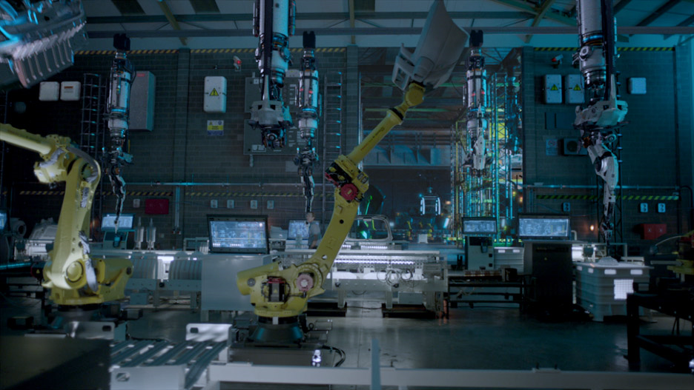
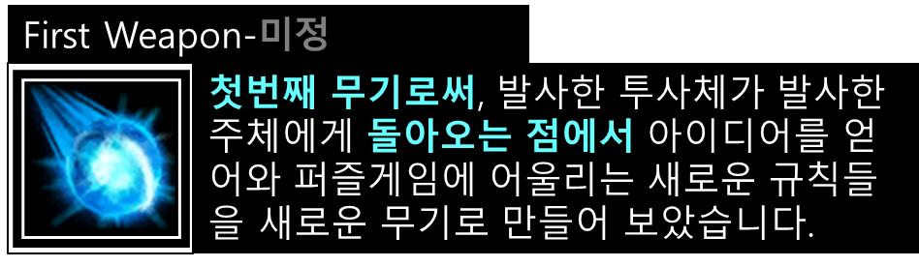




게임 플레이
무기의 발사는 좌클릭으로 이루어진다.
무기의 발사는 플레이어가 무기를 소유할 때만 가능하다
무기는 Atype Obj에 박힐 수 있다.
무기를 회수하지 못하는 상황이면, R키를 누를 시 기존에 생성된 무기를 삭제 후, 무기를 회수합니다.
플레이어와 닿아도 무기의 회수는 반드시 플레이어와 부딪혀야 회수된다.
p5

Slide 7
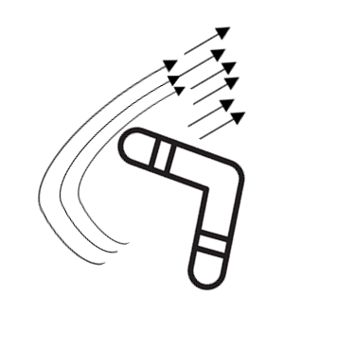

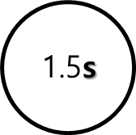
게임 플레이
우클릭을 1.5초간 누르면 무기는 다른 obj에 닿기 전 까지 플레이어의 좌표를 추적하여 돌아온다.
돌아올 때 Atype Obj에 닿으면 Obj에 무기가 박힌다.
돌아올 때 Atype Obj에 박혀 있다면, Obj도 함께 온다.
무기가 obj에 붙어있는 상태에서 회수를 할 때 플레이어는 밀쳐지고, 피해를 입는다.
밀쳐지는 정도와 방향과 피해 정도는 무기가 날아온 거리에 비례한 보정 값에 따라 정해진다.
p6

Slide 8
게임 플레이
무기가 어떠한 상황이던, 만약 Obj에 닿았고, Obj가 Atype Obj이면 해당 Obj에 무기가 박힌다. 만약 Btype Obj라면,무기는 박히지 않고 그대로 바닥에 떨어진다.
BTypeObj
ATypeObj
p7

Slide 10
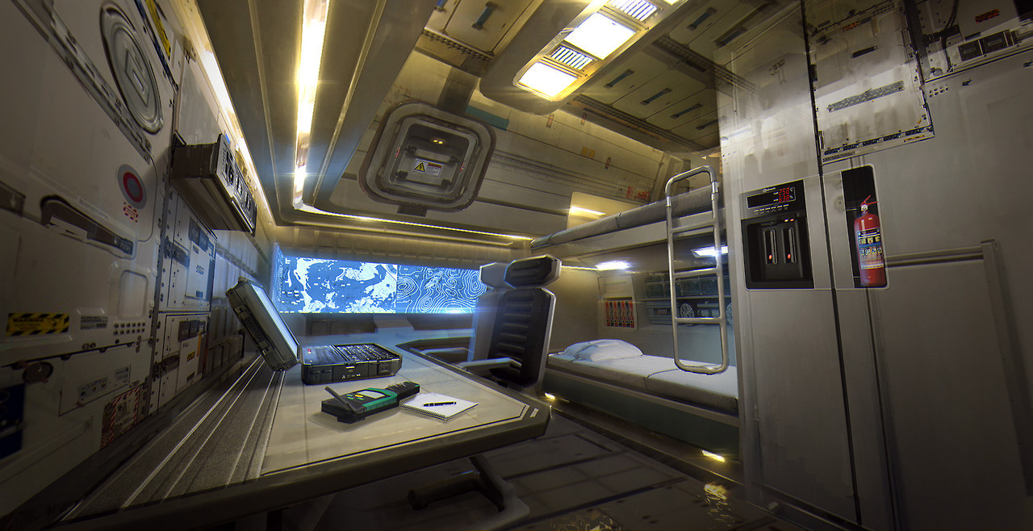
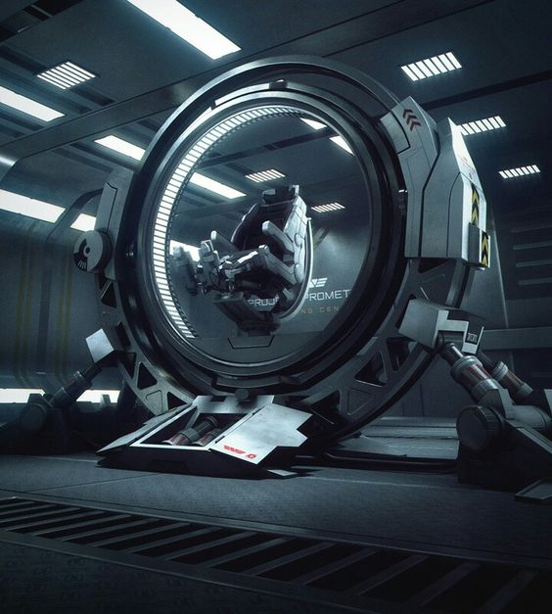
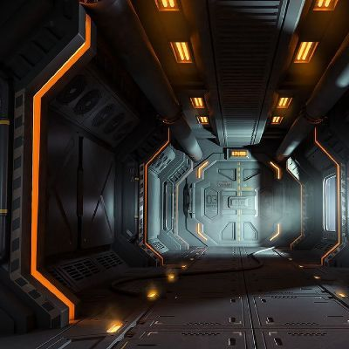
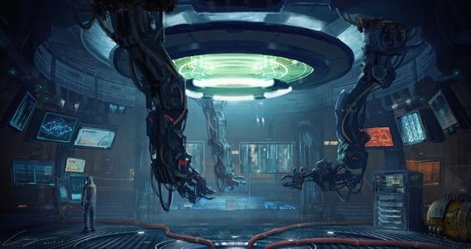
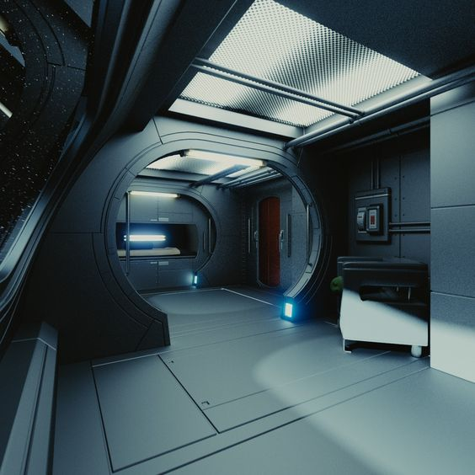
게임 플레이
Concept-컨셉
ExReference-예시 레퍼런스
2070년의 기술이 발전된 미래를 배경으로 하고 있는 Project_Aphelios는 회색톤의 밀폐된 공간인 우주정거장에서 자신이 몸 담고 있는 기업의 비리와 악독함을 알아가며, 기업의 위험한 기술을 훔쳐, 지구로 가져가 기업의 비리를 폭로하는 주인공의 이야기를 그리고 있습니다.
ExRef. 실험실A
ExRef. 통로A
Emphasis-강조
맵의 전체적인 분위기는 무채색계열을 사용하여 채색하여 주세요.
밝기를 적극적으로 사용하여 스토리 상황에 맞는 분위기를 연출할 것입니다.
또한 간간이 우주라는 것을 알기 쉽게 선체 내부에 유리창문을 배치 시킬 것입니다.
ExRef. 실험실B
ExRef. 통로B

Slide 11
게임 플레이
Overall Map-전체 지도
Project_Aphelios에 등장하는 모든 맵 들을
합쳐, 표현한 전체 지도입니다.

Slide 12
게임 플레이
1st Map. Physical Lab-첫번째 맵. 물리실험실
플레이어가 게임을 시작하고 처음 보게 되는 맵으로, 스토리의 시작을 알리는 맵입니다. 플레이어는 이 곳에서 실험중인 첫번째 무기를 입수하고 무기의 기능에 대해 배우게 됩니다.

Slide 13
게임 플레이
무기의 발사는 좌클릭으로 이루어진다.
무기의 발사는 플레이어가 무기를 소유할 때만 가능하다.
무기의 회수는 우클릭으로 이루어진다.
우클릭을 한 번 누를 시 무기는 플레이어가 우클릭을 누른 시점의 좌표로 돌아온다.
플레이어의 좌표를 항상 추적하여 돌아오지 않는다.
무기의 회수는 플레이어와 콜라이더가 부딪혀야 회수된다.
플레이어와 무기가 부딪힌다면, 플레이어는 무기가 날아오는 반대의 방향으로 밀쳐진다.
밀쳐지는 힘은, 무기가 날아오는 거리에 비례하여 보정 값에 따라 정해진다.
공중에서는 더 많은 힘을 받는다.
발사할 때, 가장 먼저 닿은 오브젝트가 A타입이면 해당 오브젝트에 영향을 주지 않고 무기가 박힌다. 만약, 가장 먼저 닿은 오브젝트가 B타입이면 무기는 그 자리에서 떨어진다.
p4

Slide 14
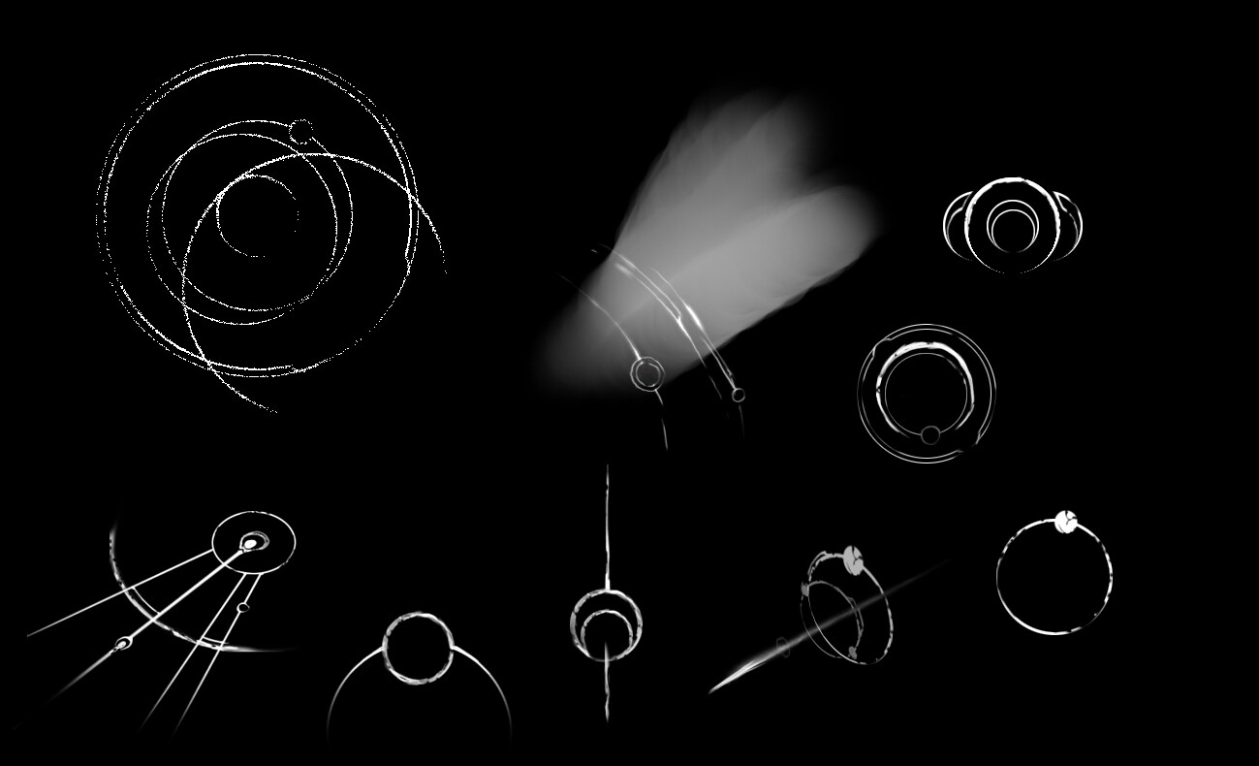
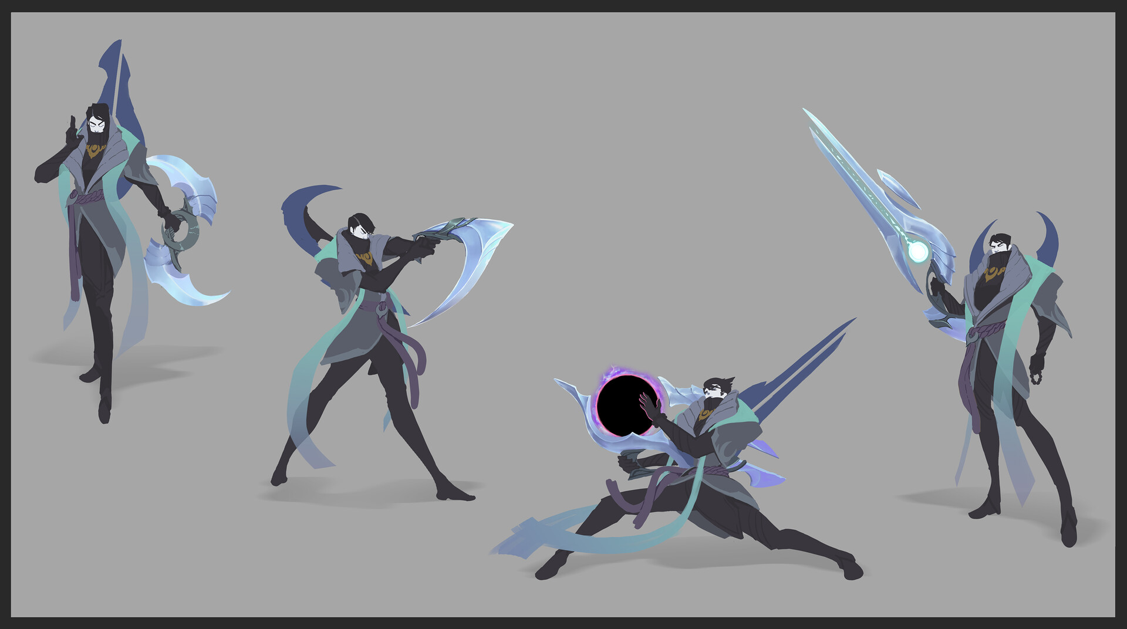
무기 교체
강화
적과 퍼즐
p3

Slide 15


공중에서는 더 많은 힘을 받는다.
무기의 발사는 좌클릭으로 이루어진다.
무기의 발사는 플레이어가 무기를 소유할 때만 가능하다.
무기의 회수는 우클릭으로 이루어진다.
무기는 플레이어가 우클릭을 누른 시점의 좌표로 돌아온다.
플레이어의 좌표를 항상 추적하여 돌아오지 않는다.
무기의 회수는 플레이어와 콜라이더가 부딪혀야 회수된다.
플레이어와 무기가 부딪힌다면, 플레이어는 무기가 날아오는 반대의 방향으로 밀쳐진다.
밀쳐지는 힘은, 무기가 날아오는 거리에 비례하여 보정 값에 따라 정해진다.
공중에서는 더 많은 힘을 받는다.
발사할 때, 가장 먼저 닿은 오브젝트가 A타입이면 해당 오브젝트에 영향을 주지 않고 무기가 박힌다. 만약, 가장 먼저 닿은 오브젝트가 B타입이면 무기는 그 자리에서 떨어진다.

Slide 16

First Weapon-미정
첫번째 무기로써, 발사한 투사체가 발사한
주체에게 돌아오는 점에서 아이디어를 얻어와 퍼즐게임에 어울리는 새로운 규칙들을 새로운 무기로 만들어 보았습니다.

Slide 17
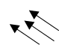
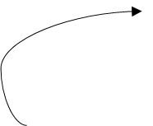
1.5s

Slide 18
Outline
주어진 n가지 무기를 사용하고, 무기의 효과들을
적절히 섞어 사용하여 주어진 퍼즐을 해결하고 나오는 적들을 물리치는 슈팅 게임
1
게임 개요
컨셉 소개
Scenario
서기 2070년.
물리력을 이용한 신무기 개발에 열을 올리고 있던 우주정거장에 누군가 침입하게 되고
정거장의 보안 프로그램이 실행되어
신무기의 최종테스트를 하고 있던 A는
실험실에 갇히게 되는데..
2
기획 의도
게임 설계 방향
제목 | Project_Aphelios(가제)
장르 | 퍼즐, FPS
그래픽 | 3D
타겟층 | 퍼즐게임과 액션게임을 좋아하는 사람
소재 | 무기 교체, 퍼즐, 콤보
플랫폼 | PC
제목 | Project_Aphelios(가제)
장르 | 퍼즐, FPS
그래픽 | 3D
타겟층 | 퍼즐게임과 액션게임을 좋아하는 사람
소재 | 무기 교체, 퍼즐, 콤보
플랫폼 | PC
3
게임 플레이
게임 플레이 구조 소개
4
튜토리얼
튜토리얼, 컷씬, 대화연출NPC리소스

